Slide 1
Я люблю тебя,Россия!
Подготовительная группа № 8 « Пчелки»
МАДОУ №4 «Солнышко» г. Арамиль

Slide 2
Это Родина- моя
Я узнал, что у меня
Есть огромная семья:
Речка, поле, и лесок,
В поле – каждый колосок…
Всех люблю на свете я –
Это – Родина моя!

Slide 3

День « Народного единства» 4 ноября

Slide 4
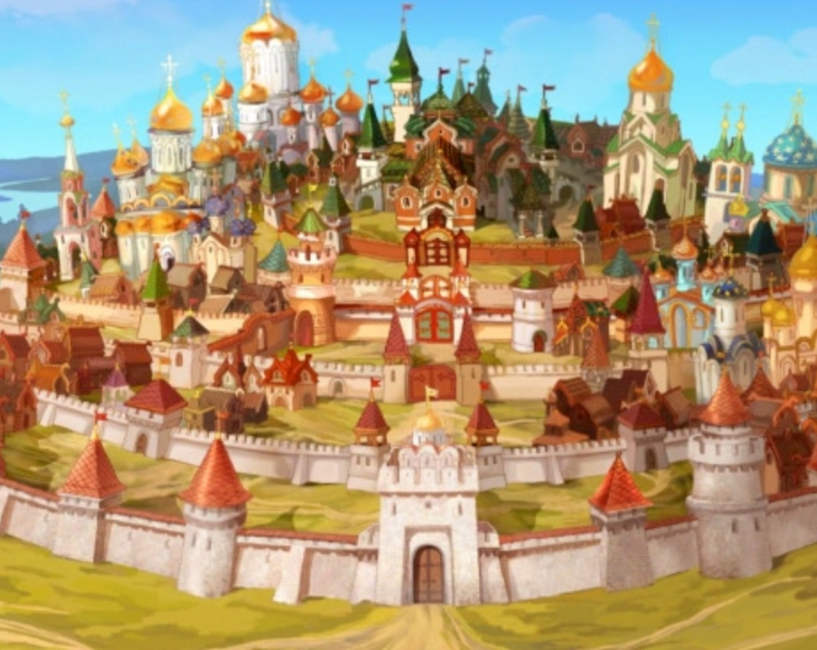
РУСЬ

Slide 5
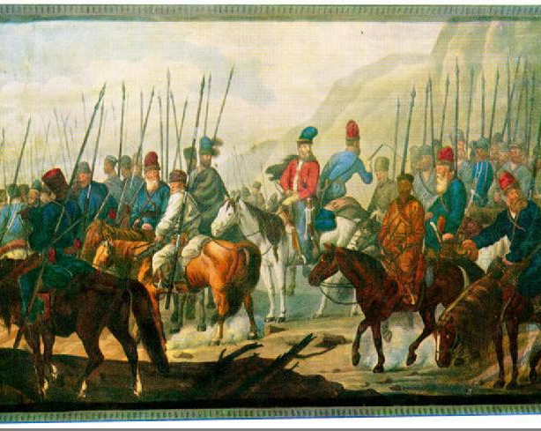
Древне- польское войско

Slide 6
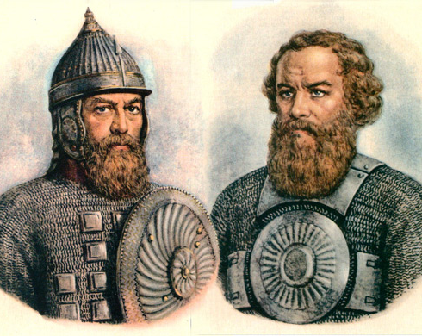
Кузьма Минин и Дмитрий Пожарский

Slide 7
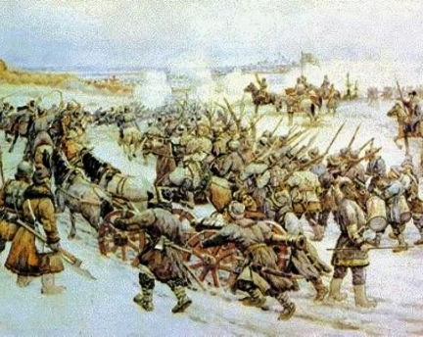
Древне- русское войско

Slide 8
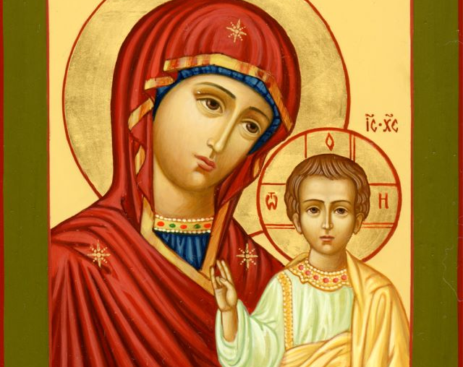
Икона « Казанской Божьей Матери»

Slide 9
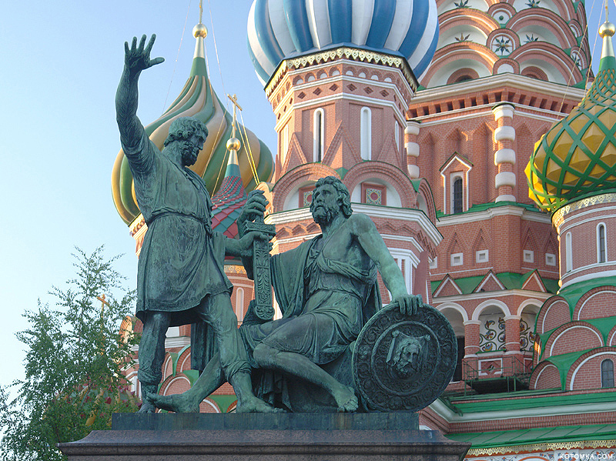
Памятник Минину и Пожарскому

Slide 10
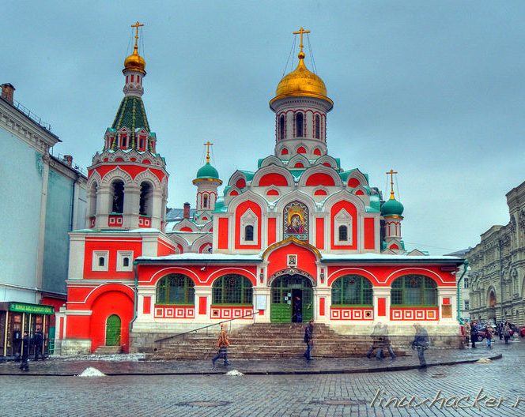
Храм «Казанской Божьей Матери»

Slide 11
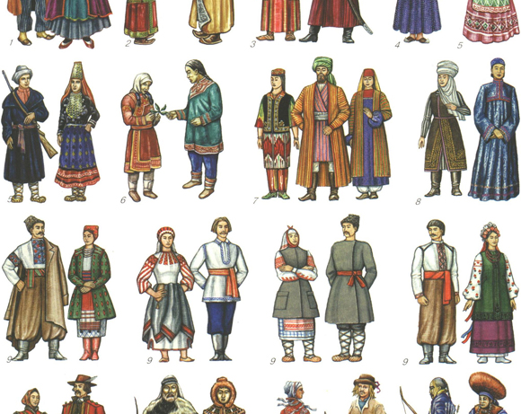
Россия- многонациональная страна

Slide 12
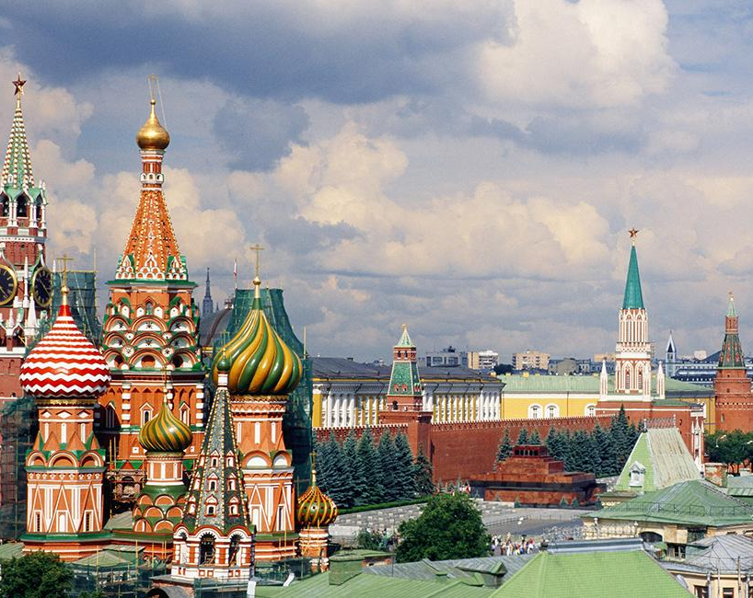
Столица России - МОСКВА

